Slide 1
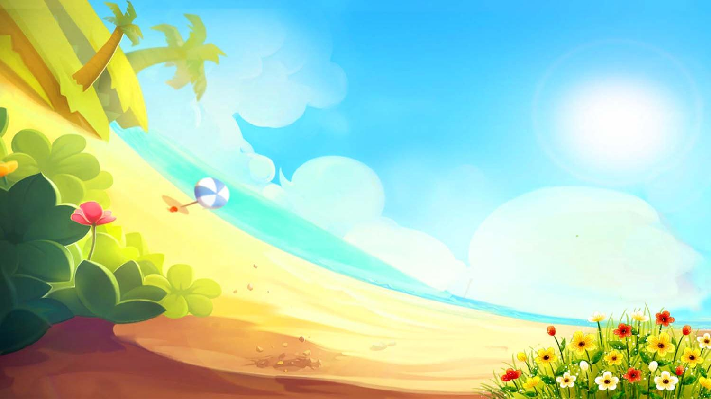
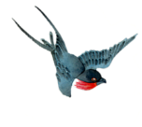
Tiết 4
Góc mĩ thuật của em

Slide 2
Khởi động
Nghe bài hát
“ LỚP CHÚNG MÌNH ĐOÀN KẾT ”

Slide 3
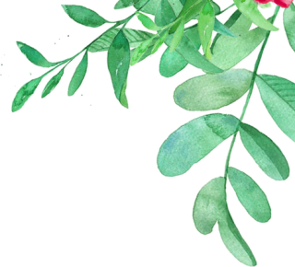
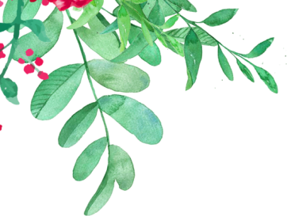
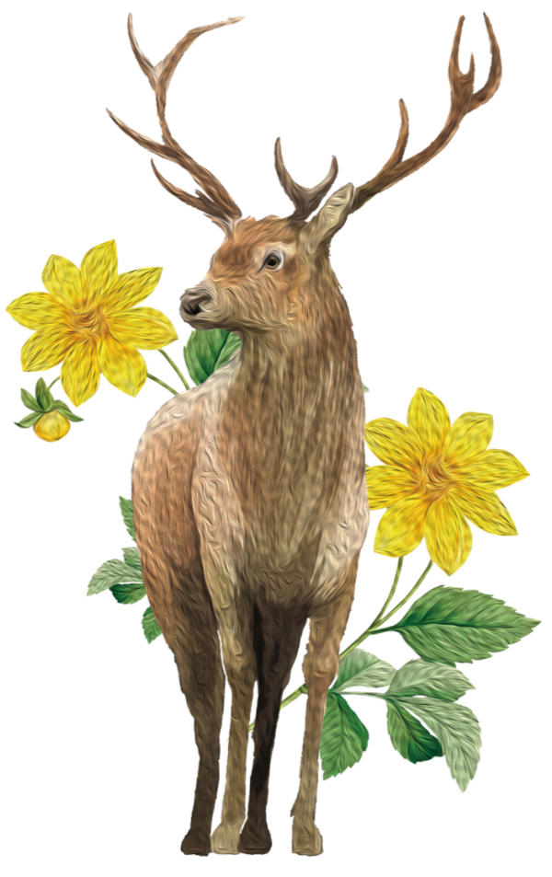
Nêu lại tiết 1+2+3
Chúng ta học được những gì

Slide 4
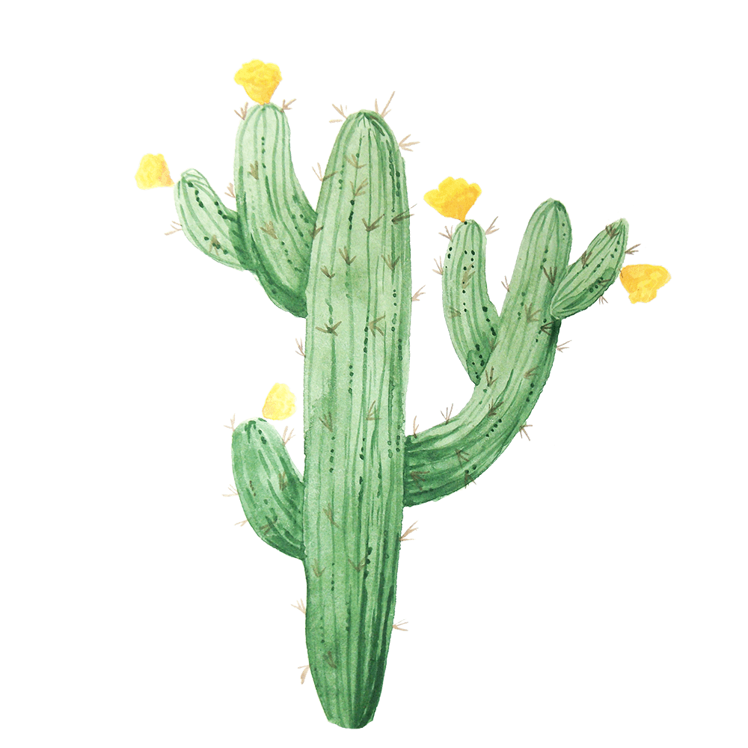
Chủ đề 4
khu vườn của em
Tiết 1 : “ Ngày và đêm”
Tiết 2 : “ Nắng và mưa”
Tiết 3 : “ Sấm chớp và cầu vồng”

Slide 5
Kiến tạo kiến thức kĩ năng

Slide 6
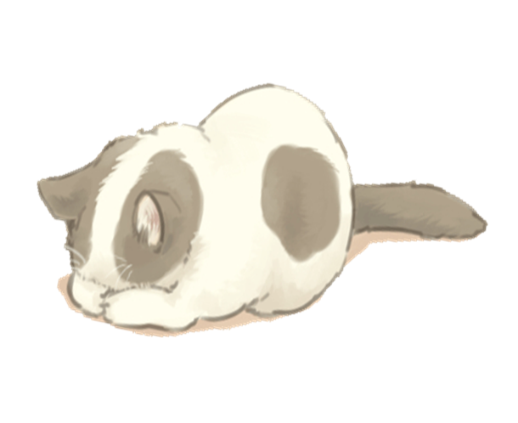
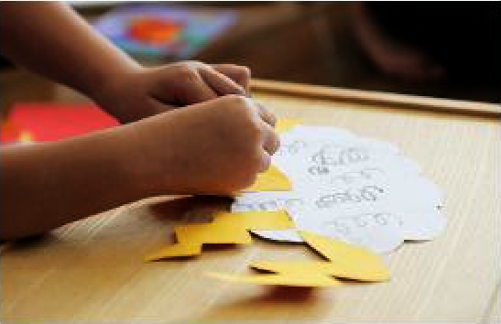
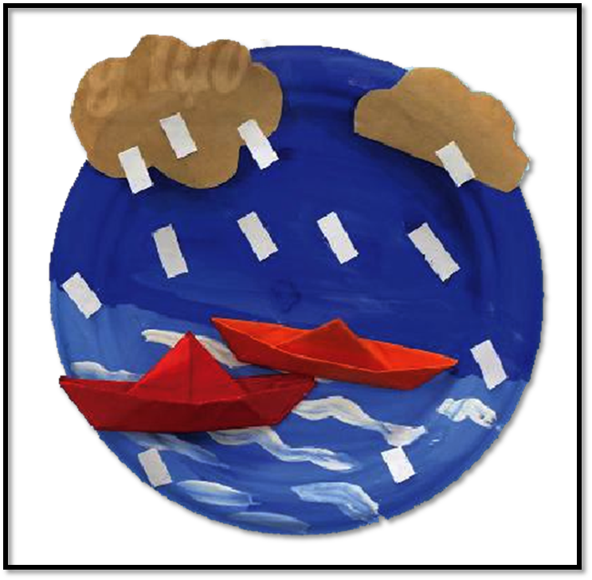
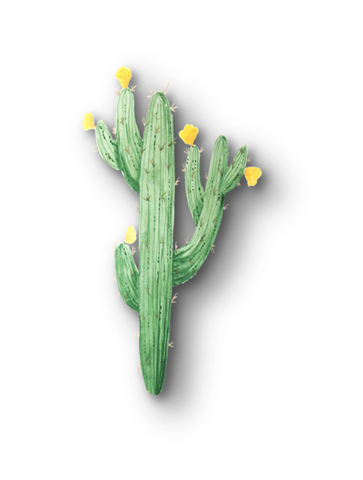
HS hoạt động theo nhóm 4-6 bạn
. HS thảo luận nhóm và chọn đề tài, phân công thực hiện
đề tài của các em

Slide 7
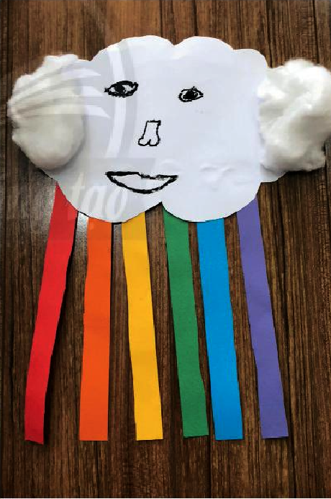
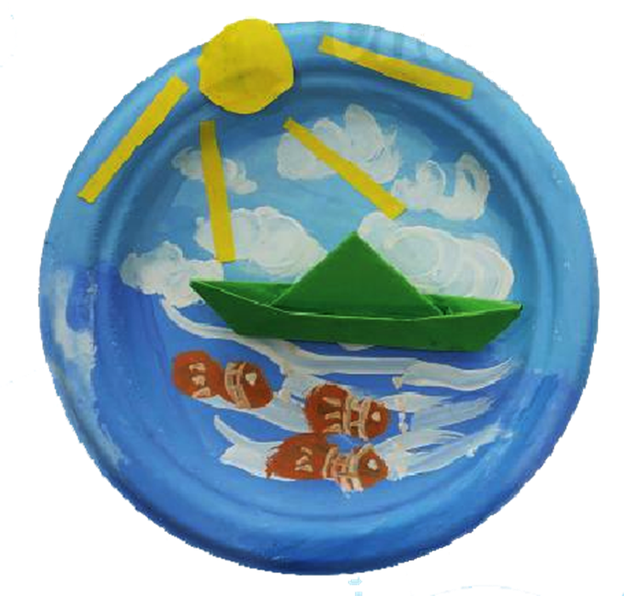
Tham khảo bài của bạn để có thêm ý tưởng

Slide 8
Luyện tập
sáng tạo

Slide 9
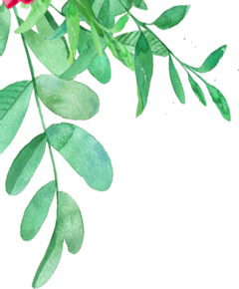
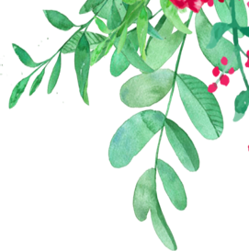
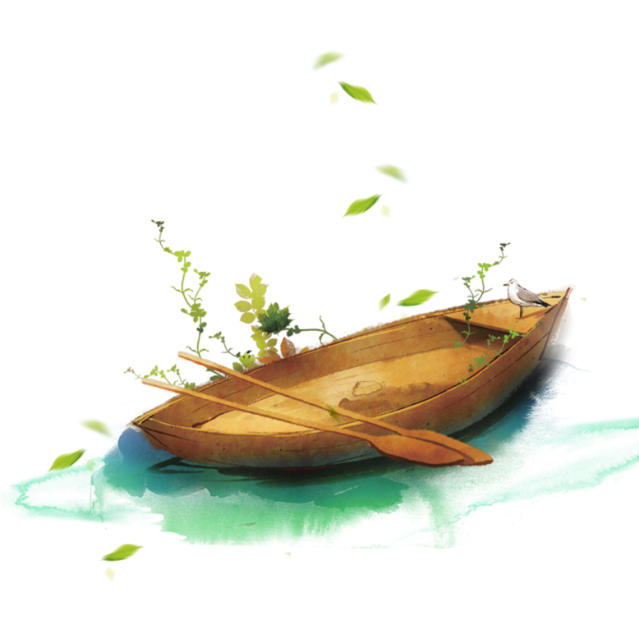
Thực hành nhóm
HS hoạt động theo nhóm 4-6 bạn
chọn nội dung, phân công thực hiện
đề tài vẽ nhóm thiên nhiên tươi đẹp

Slide 10
Phân tích
đánh giá

Slide 11
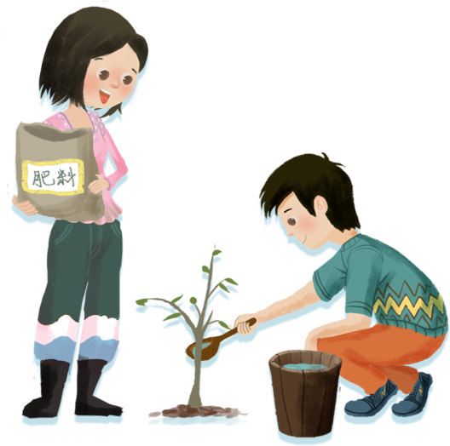
Giới thiệu sản phẩm
Giới thiệu nhận xét đánh giá sản phẩm Của nhóm mình và nhóm bạn

Slide 12
Vận dụng
Phát triển

Slide 13
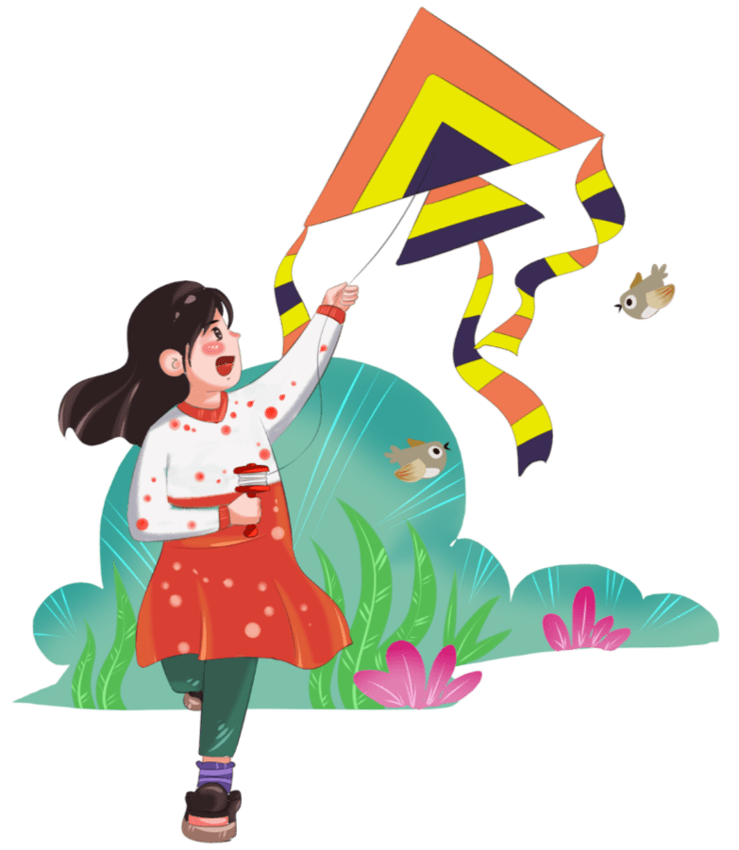
Hãy yêu thiên nhiên ,
cây cối và có ý thức
bảo vệ môi trường

Slide 14
XIN CHÀO
VÀ HẸN GẶP LẠI CÁC EM !

